Slide 1
卒研のテーマ案
・雰囲気を考慮した入室管理システム →職員室など入室禁止の札が無いのに入って、理不尽に怒られた。「会議中だった、忙しい、不在」等、無駄足になることがあるので雰囲気を読み取って入室許可知らせるシステム。
課題 音声から雰囲気を判断する場合、怒って音が大きい波形なのか、賑わっていて大きい波形なのか判別するのが難しそう。人数や距離感などを判断材料にして行う方がよさそう。
・ロードバランサーを使ったECサイト 課題 負荷分散処理させるためにサーバを複数に分けるが、一概に使用率が低いサーバが速いとは言えないのが問題。サーバとクライアントの距離が遠いとスピードは落ちてしまう。 トラフィックが増えた場合には有効だが、トラフィックが少ないときはコストだけかかってしまう。余ったリソースを何かに使えないか。

Slide 2
卒研のテーマ案（没）
・行動に基づいた落とし物捜索システム。
→やみくもに落とした場所を探すのは効率が悪いので、機械学習を使いその人の落としそうな場所を知らせるシステム。
移動パスの絞り込みや数十万人の履歴のパスを匿名化して管理することになる。 そもそもキーファインダーのようなタグを使えば落とし物を無くせるのでこのシステムはよくない。

Slide 3
卒研テーマ決め4/30
「観光地推薦の動画を処理するロードバランサー」
というアーキテクチャ 自分が担当するのはＬＢの部分

Slide 4
卒研テーマ決め4/30
ロードバランサー
clientからのリクエストを現在のコネクション数が
最も少ないサーバーに転送している。 →「リーストコネクション」
アクセスのリクエストをすべてのサーバーに 等しく分散する →「ラウンドロビン」が主流

Slide 5
卒研テーマ決め4/30
前回の卒研の会議で
現行のLBは負荷（ロード）しかみてないので
観光地推薦をターゲットに
「ネットワークの速度」や負荷に注目して行う ＬＢが作れたら良い。
ロードバランサーを自分で作れそうか調べる（宿題）
実装方法、プログラミング方法。

Slide 6
卒研テーマ決め4/30
APACHE(WEBサーバ)を使ったLBの実装は
サイトや2020前期のセミナー資料を観て
できそうだと思った。
BUT
→ネットワークの速度を考慮するとなると、
どうプログラムを作っていいのかわからない。
調べてもあまり出てこなかった。

Slide 7
卒研テーマ決め4/30
今の課題：回線速度を考慮したLBのプログラム方法。

Slide 8
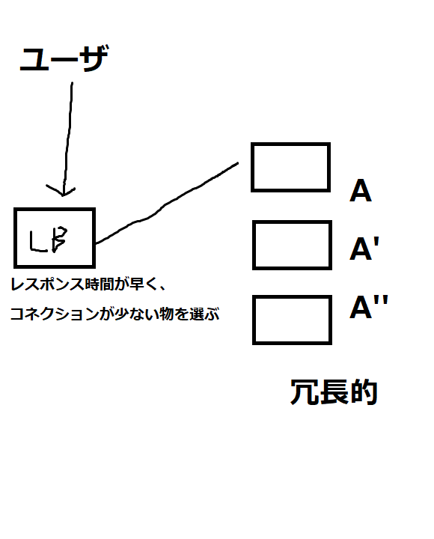
レスポンス速度を考慮したロードバランサー
イメージ
冗長的なサーバ数個用意し
負荷だけでなく、応答速度にも配慮して
選択してくれるLB

Slide 9
レスポンス速度を考慮したロードバランサー
前回頂いたアドバイス
一日の平均レスポンス時間をDBに取っておく
それを元にどのサーバを使うか選択する時の指標にする
→まずは応答速度のデータを取る所からスタート

Slide 10
レスポンス速度を考慮したロードバランサー
応答時間を計測するプログラムの作り方を調べた。(今週：5/7)
PythonでもPHPでも計測をすることができる。
参考サイト
PHPでのやり方 https://www.84kure.com/blog/2014/08/19/php-%E3%82%A6%E3%82%A7%E3%83%96%E3%82%B5%E3%83%BC%E3%83%90%E3%83%BC%E3%81%AE%E3%83%AC%E3%82%B9%E3%83%9D%E3%83%B3%E3%82%B9%E3%82%BF%E3%82%A4%E3%83%A0%E3%82%92%E8%A8%88%E6%B8%AC%E3%81%99%E3%82%8B/
Pythonでのやり方 https://dot-blog.jp/news/python-measure-request-response-time/
requests モジュールについて https://inokara.hateblo.jp/entry/2015/10/12/144532

Slide 11
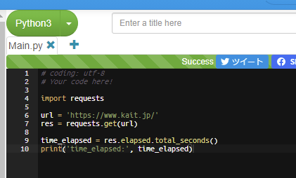
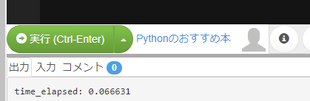
レスポンス速度を考慮したロードバランサー
requests モジュールの Response オブジェクトで利用可能な elapsed パラメータ
→これらを作り変えてデータを取るようにする。

Slide 12
レスポンス速度を考慮したロードバランサー
現時点の課題
・レスポンス速度の計測は出来たが、これをデータに落として
1日の平均レスポンス速度の結果を得る。
これが出来れば⇒LBの割り振りの判断材料になる！
・計測したデータをどこにとっておけばいいか。
最終的に取ったデータは人間がみて判断するわけではない (LBが割り振るためにデータを計測している)ので 後のことを考えると
CSVよりMYSQL？

Slide 13
レスポンス速度を考慮したロードバランサー
今週(5/7)行ったこと
・レスポンス速度を測るプログラム作成（途中）
・C言語、Pythonの勉強(ちょっとだけ)
・レスポンス時間の用語を調べた。

Slide 14
5/21
前回頂いたアドバイス
・ログファイルの保存方法
→確かにMYSQLにこだわる必要ない。ログファイル的になる予定 テキストファイルに出力 別でプログラムを作ってレスポンス平均を取る ・何をロードバランスするのか用途を決めた方が良い
WEBサーバを使うLB
WEBサーバを使わない（処理だけの）LBがある
→WEBサービスを分散処理させたい。研究動機が決まっている
（観光地）検索システムやECサイト

Slide 15
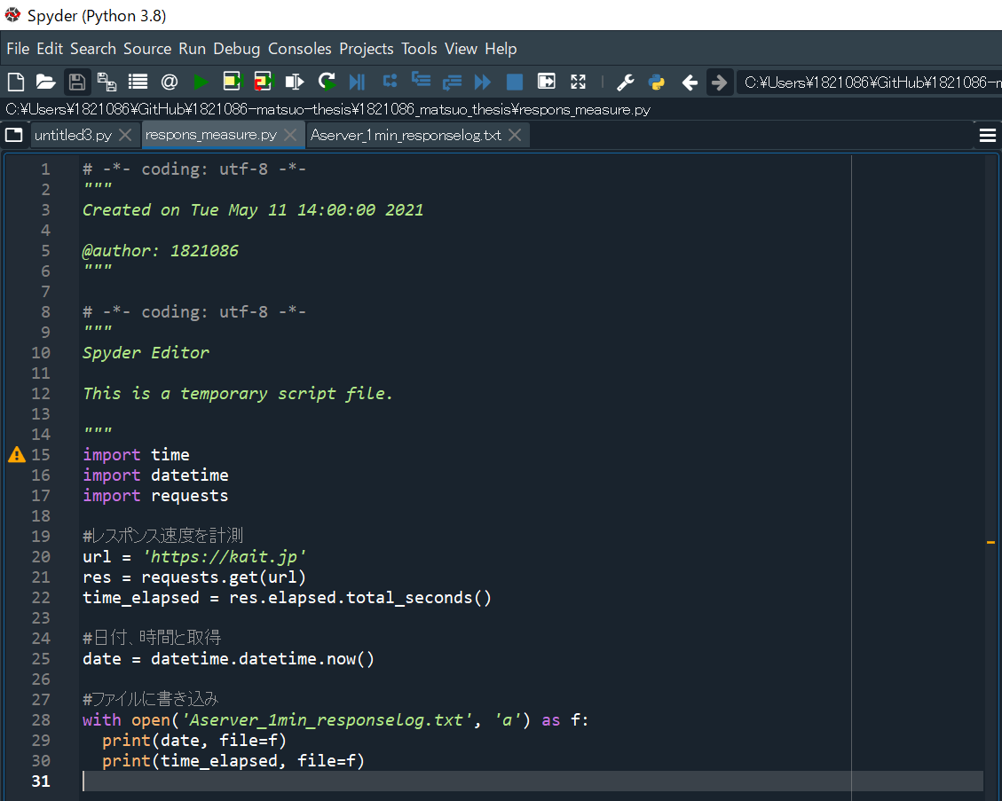
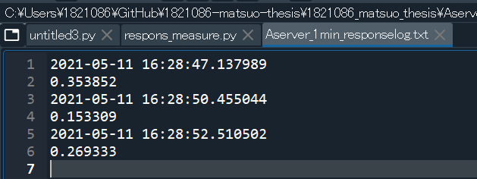
5/21
今週(5/14)行ったこと
・レスポンス速度を測るプログラム作成（途中） ・Pythonの勉強
日付とレスポンス速度の結果を テキストファイルへ保存

Slide 16
5/21
今後の予定
・前ページのプログラムを繰り返し処理させて
レスポンスデータ続けて取れれるようにする
・データから平均を求めるプログラムの作成
現在の課題
・1日のレスポンス平均を取るが 計測は何分毎にした方が良いか

